Slide 1
THẦY CÔ VUI LÒNG KHÔNG CHIA SẺ TÀI LIỆU CỦA CHƯƠNG TRÌNH ĐỂ CÓ CƠ HỘI GIÚP ĐỠ THÊM NHIỀU HOÀN CẢNH HỌC SINH KHÓ KHĂN NHÉ Ạ! XIN CHÂN THÀNH CẢM ƠN THẦY CÔ!
ĐỊA CHỈ KÊNH HỌC LIỆU ÂM NHẠC KẾT NỐI:
https://www.youtube.com/channel/UCO2d8nr48-iTs8byOJTX9PQ

Slide 2
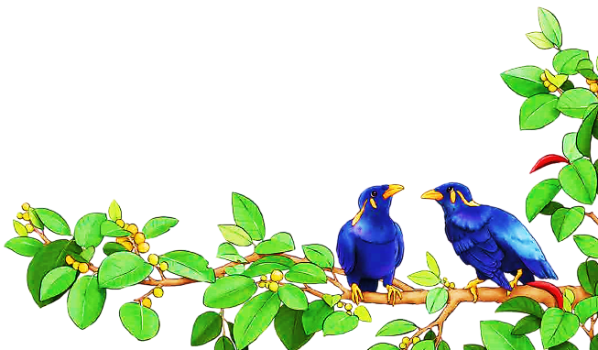
TIẾT 3

Slide 3
KHỞI
ĐỘNG

Slide 4
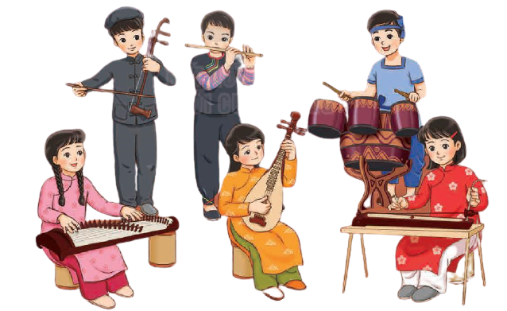
Trò chơi: “Ai là nhà thông thái”.

Slide 6
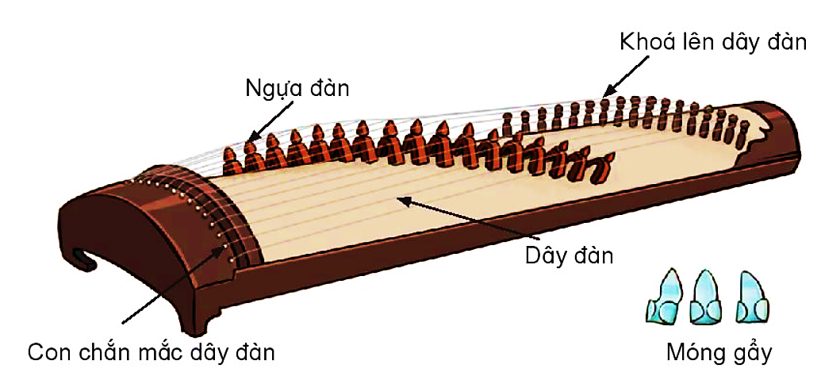

Slide 7
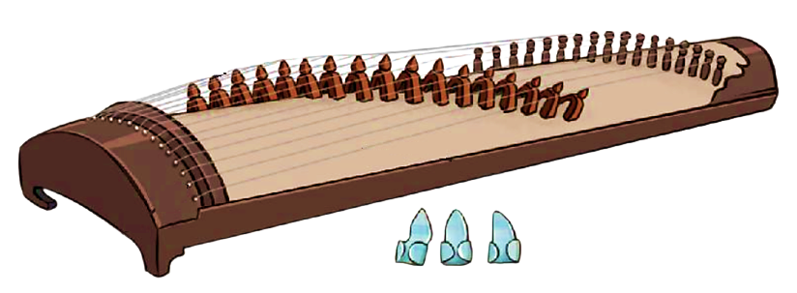

Slide 8
ÂM THANH

Slide 9
NHẠC NGHE

Slide 10
CÂU HỎI
Mô tả cách chơi và nêu cảm nhận của em về âm sắc của đàn tranh.

Slide 12
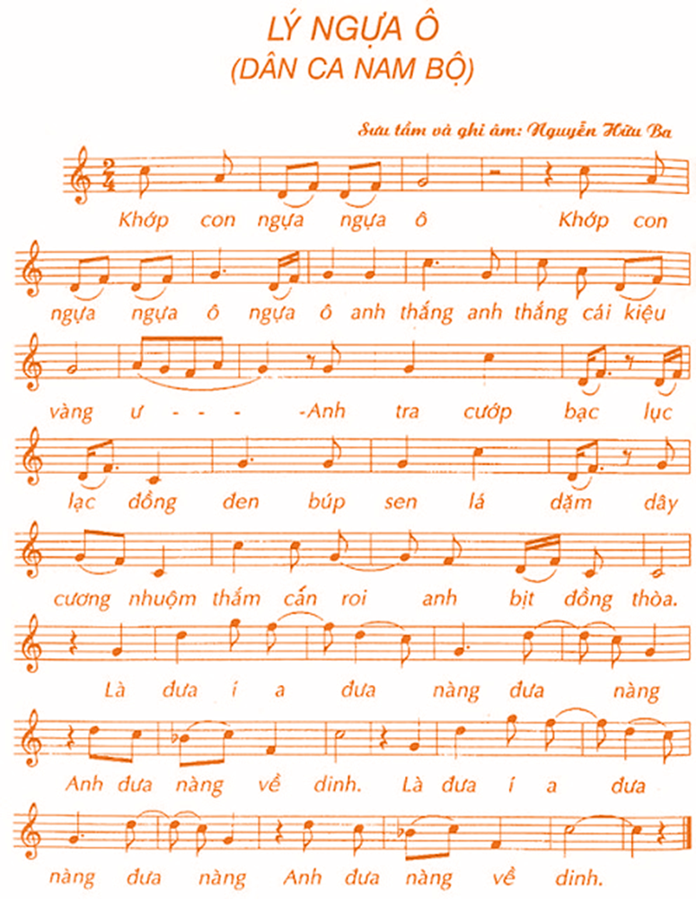
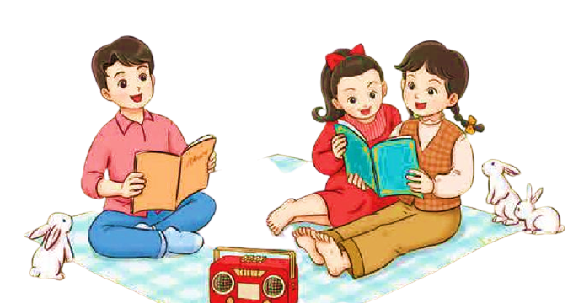
NHẠC NGHE

Slide 13
NGHE NHẠC
KẾT HỢP GÕ ĐỆM

Slide 14
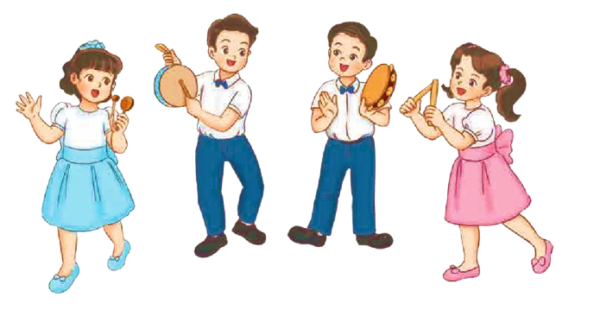
NHẠC NGHE

Slide 15
CÂU HỎI
+ Cảm nhận của em khi nghe bản hòa tấu Lí ngựa ô?
+ Em đã được nghe bản hòa tấu này chưa?
+ Em có nhận ra âm thanh nhạc cụ nào trong dàn nhạc?

Slide 16
NGHE NHẠC
KẾT HỢP VẬN ĐỘNG

Slide 17
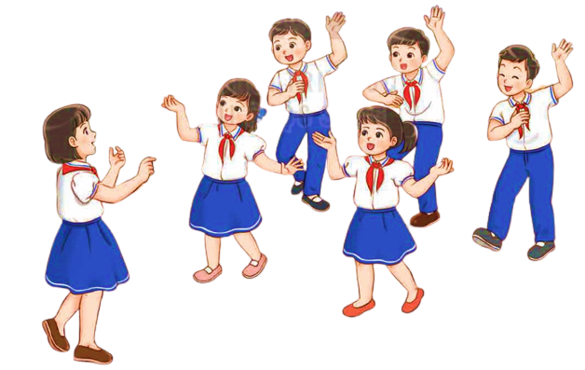
NHẠC NGHE

Slide 18
TIẾT 3

Slide 19
TIẾT 3

